Slide 1
Технология профессионального выбора. Профессиограмма и психограмма профессии учитель технологии Бекташева Э.И.

Slide 2
Профессия – это деятельность, направленная на пользу общества, требующая профессионального обучения, выполняемая за определенное вознаграждение (зарплату).

Slide 3
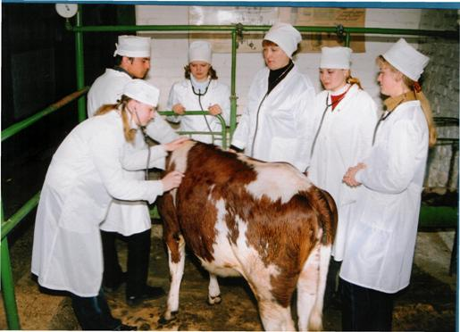
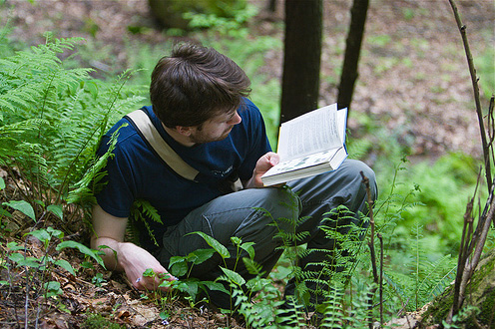
«Человек - живая природа» (П)
Представители этого типа имеют дело с растительными и животными организмами, микроорганизмами и условиями их существования.
Сюда можно отнести профессии, связанные с изучением живой и неживой природы, с уходом за растениями и животными, с профилактикой и лечением заболеваний растений и животных: микробиолог, геолог, овощевод, орнитолог, зоотехник, ветеринар, эколог, агрохимик, мелиоратор, лесовод и др.

Slide 4
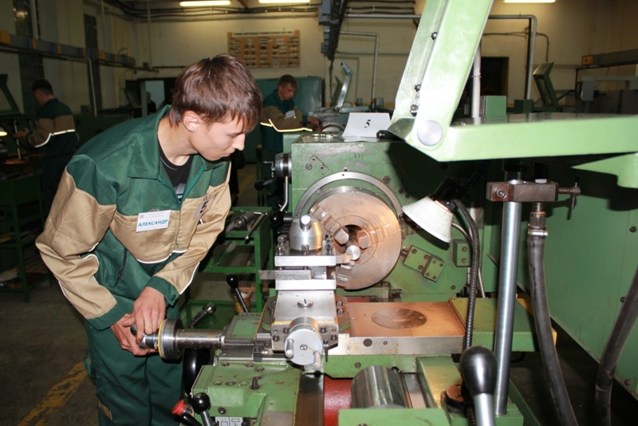
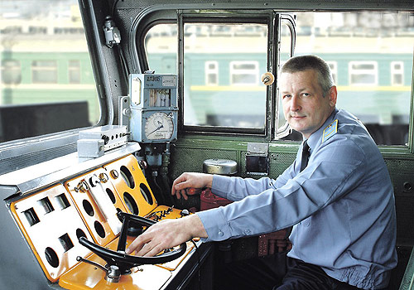
2. «Человек – техника»
(и неживая природа) (Т)
Работники имеют дело с неживыми, техническими объектами труда.
Тип «Человек – техника» включает в себя профессии, связанные с созданием, монтажом, сборкой и наладкой технических средств: газоэлектросварщик, токарь, инженер, конструктор, слесарь, монтажник, водитель, механик, машинист, технолог и др.

Slide 5
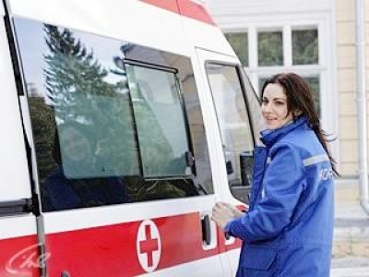
3. «Человек – человек» (Ч)
Предметом интереса, распознавания, обслуживания, преобразования здесь являются социальные системы, сообщества, группы населения, люди разного возраста.
К профессиям типа «Человек – человек» относятся профессии, связанные с медицинским обслуживанием и правовой защитой человека: врач, медсестра, фельдшер, преподаватель, психолог, референт, гувернер, менеджер, продавец, официант, агент по рекламе, экспедитор, юрист, следователь, инспектор ГИБДД и др.

Slide 6
4. «Человек - знаковая система» (3)
Естественные и искусственные языки, условные знаки, символы, цифры, формулы - вот предметные миры, которые занимают представителей профессий этого типа.
Тип «Человек - знаковая система» объединяет профессии, связанные с текстами, цифрами, формулами, и таблицами, с чертежами, картами, схемами, звуковыми сигналами: переводчик, программист, бухгалтер, экономист, специалист по маркетингу, геодезист, телефонист, налоговый инспектор, чертежник и др.

Slide 7
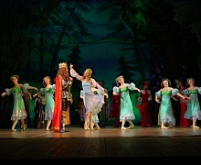
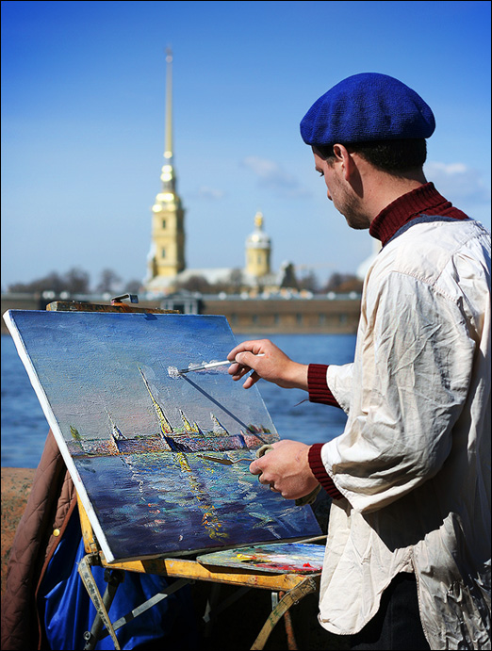
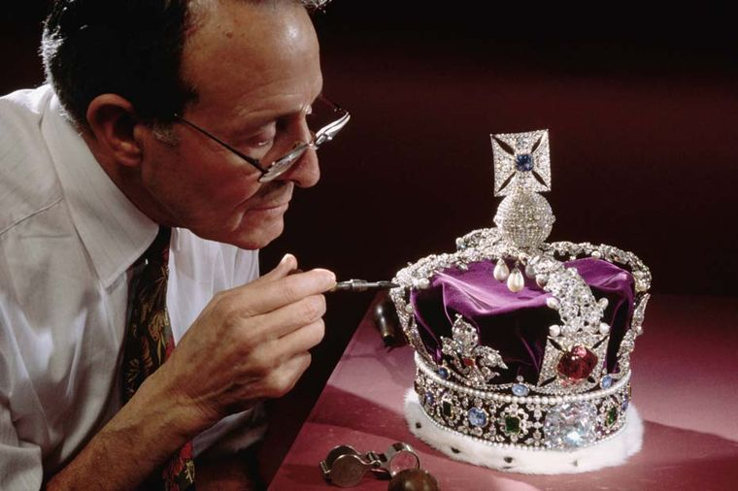
5. «Человек - художественный образ» (X)
Явления, факты художественного отображения действительности - вот что занимает представителей этого типа профессий.
К типу «Человек - художественный образ» можно отнести профессии, связанные с созданием, проектированием, моделированием художественных произведений, с изготовлением различных изделий по эскизу, образцу: журналист, художник, модельер, закройщик, ювелир, дизайнер, архитектор, парикмахер, гример-пастижер, декоратор-оформитель, актер и др.

Slide 8
Специальность – конкретный вид деятельности в рамках той или иной профессии (слесарь–сборщик, слесарь–инструментальщик, слесарь–ремонтник, слесарь–сантехник).
Профессия объединяет группу родственных специальностей. Например, профессия учитель включает специальности: учитель физики, математики, физкультуры, истории и так далее; профессия «слесарь» включает специальности сантехник, электрослесарь, автослесарь; «врач» – хирург, терапевт, офтальмолог, отоларинголог и др.

Slide 9
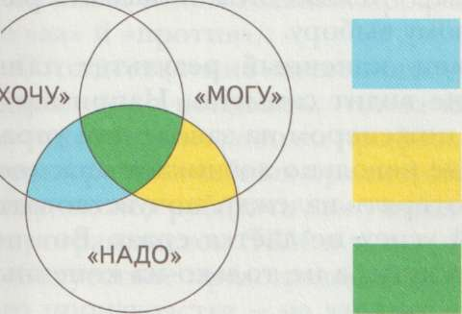
Зона оптимального выбора профессии
Зона совпадения стремлений личности с потребностями общества в профессиональных кадрах
Зона совпадения возможностей личности с потребностями общества в кадрах
Зона оптимального выбора профессии

Slide 10
Алгоритм выбора профессии
1.Рассмотреть как можно больше профессий.
2.С помощью учителей или специалистов изучить самого себя (интересы, склонности, темперамент, черты характера и т.д.).
3.С помощью средств массовой информации, Интернета найти информацию о том, какие профессии востребованы на рынке труда.
4.Выбрать наиболее привлекательную профессию.
5.Сравнить полученные знания о выбранной профессии со своими представлениями о ней.
6.Посоветоваться с родителями, учителями, врачами.
7. Выбрав для себя будущую профессию, быть настойчивым в стремлении овладеть ею в совершенстве.

Slide 11
Квалификация – совокупность знаний и умений, позволяющих выполнять работы определённого уровня сложности.
Уровень квалификации работника закрепляется в присвоении ему определенной квалификации, звания, разряда, категории или класса.
Специалисты делятся по категориям: 1, 2, 3, высшая категории и без категории (врачи, учителя, инженеры, экономисты и пр.).

Slide 12
Единый тарифно-квалификационный справочник (ЕТКС)
Основные требования к квалификации работника, к конкретной специальности и профессии представлены в едином тарифно-квалификационном справочнике (ЕТКС). В нем приводится перечень того, что должен уметь работник соответствующего разряда, какими личностными качествами обладать, а также пример таких работников. (Показать. Зачитать пример по профессии, выбранной учащимися).

Slide 13
Соотнесение понятий и категорий Найдите ошибки
Профессии
Специальности
Токарь
Тракторист
Столяр
Пианист
Монтажник
Инженер
Ветеринарный врач
Продавец
Сборщик полупроводниковых приборов
Парикмахер
Хирург
Преподаватель
Водитель автомобиля
Летчик-испытатель
Судья
Швея
Учитель математики
Врач
Проводник вагонов
Адвокат

Slide 14
Профессиограмма и психограмма профессий
Профессиограмма – описание особенностей конкретной профессии или специальности, служащее для ознакомления с избираемой профессией.
Психограмма включает в себя описание требований, предъявляемых профессией к психологическим качествам человека (мышлению, вниманию, восприятию).

Slide 15
Схема профессиограммы
- общая характеристика профессии (история профессии, ее общественная значимость, потребность в данной профессии, примеры из биографий ее представителей);
- производственная характеристика профессии (описание трудового процесса);
- содержание и характер труда, предмет, средства и результаты труда;
- связь с другими специальностями, уровень механизации и автоматизации производства;
- необходимые общие и специальные знания и умения;
- требования, предъявляемые профессий к работнику (состояние его здоровья, физиологические и психологические особенности, медицинские противопоказания);
- психологическая характеристика труда (его привлекательные непривлекательные стороны, трудности в работе, возможности творческой работы, важнейшие профессиональные качества);
- условия труда: санитарно - гигиенические (работа в помещении, на открытом воздухе, сидя, стоя, наличие шума, температура воздуха в рабочем помещении и т.п.); экономические (оплата труда, льготы, отпуск, возможности профессионального роста) и т.д.;
- сведения о возможности получения профессии (учебные заведения, литература о профессиях).

Slide 16
Практическая работа
Составьте профессиограмму интересующей вас профессии: изучите на основе различных источников (средств массовой информации, Интернета, художественной литературы, экскурсии на производство, опроса специалистов) наиболее важные требования, предъявляемые выбранной вами профессией к условиям, орудиям и средствам труда, профессионально важным качествам работника. Опишите профессию. Обоснуйте свой выбор.

Slide 17
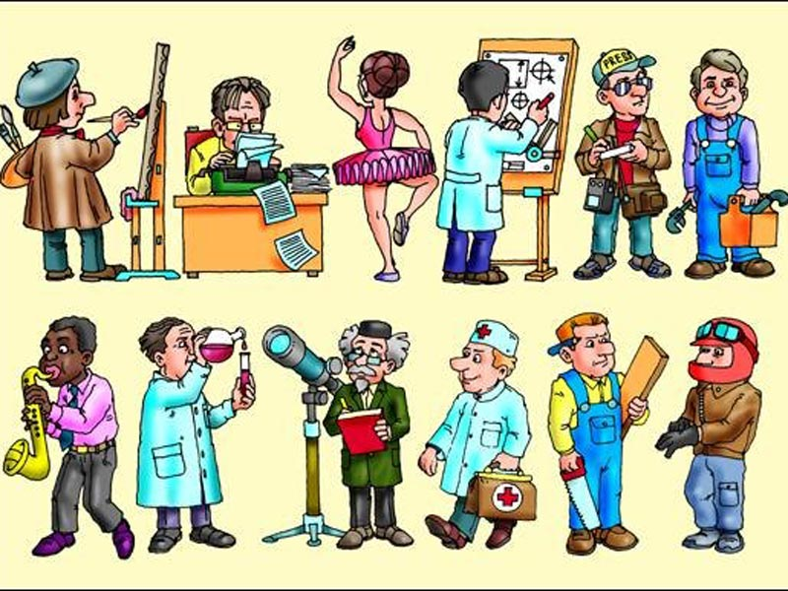
Строим планы профессионального образования и трудоустройства

Slide 18
Спасибо за внимание!

